Slide 1
GUY DE MOPASSANT
PERISONTATION PAR :
NOUR EL HOUDA / AIT EL FATMI

Slide 2
Difénition
Elé encore par les nombreuses adaptations cinématographiques de ses œLié à Gustave Flaubert et à Émile Zola, Maupassant a marqué la littérature française par ses six romans, dont Une vie en 1883, Bel-Ami en 1885, Pierre et Jean en 1887-1888, et surtout par ses nouvelles (parfois intitulées contes) comme Boule de Suif en 1880, les Contes de la bécasse (1883) ou Le Horla (1887). Ces œuvres retiennent l’attention par leur force réaliste, la présence importante du fantastique et par le pessimisme qui s’en dégage le plus souvent, mais aussi par la maîtrise stylistique. La carrière littéraire de Maupassant se limite à une décennie — de 1880 à 1890 — avant qu’il ne sombre peu à peu dans la folie due à la syphillis et ne meure peu avant l'âge de 43 ans. Reconnu de son vivant, il conserve un renom de premier plan, renouvuvres3.

Slide 3
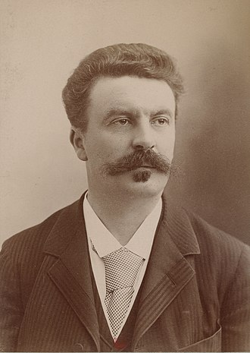
BIOGAPHIE
Né Henri-René-Albert-Guy de Maupassant en 1850 au château de Miromesnil, près de Dieppe dans le département de Seine-Inférieure (aujourd'hui Seine-Maritime), il est le fils aîné de Gustave de Maupassant (1821-1899), dont la famille est de petite noblesse : son quadrisaïeul, Jean-Baptiste de Maupassant (1699–1774), titulaire de la charge de conseiller-secrétaire du roi4, est nommé messire héréditaire du Saint-Empire[source secondaire souhaitée] et anobli en tant qu'écuyer par lettres patentes datées de 1752 par

Slide 4
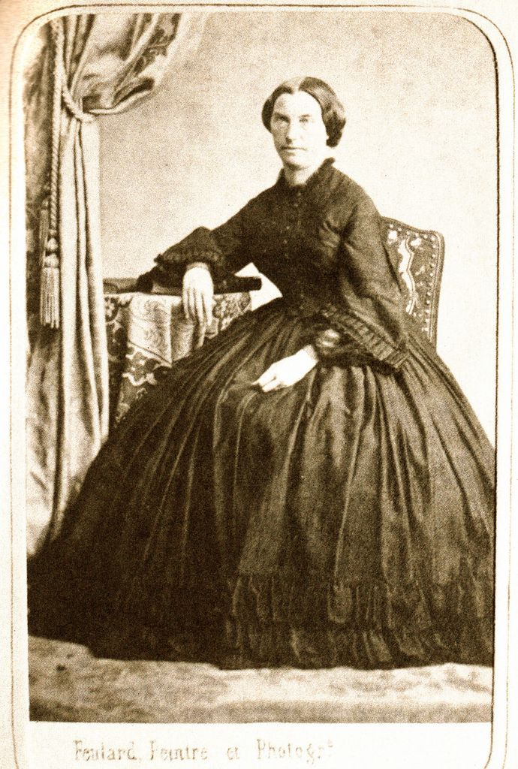
Enfance et jeunesse
La famille Maupassant ne dispose d'aucune reconnaissance nobiliaire officielle correspondante au royaume de France et ne peut profiter de cette ascension, et bien qu'originaire de Meuse, en Lorraine,[réf. nécessaire] part s'installer en Seine-Inférieure (aujourd'hui Seine-Maritime) au début du XIXe siècle. Son père, Gustave de Maupassant — né Maupassant, obtint par arrêté royal du tribunal civil de Rouen, le 9 juillet 1846, la rectification de son nom, désormais précédé de la particule nobiliaire5 — homme volage, en 1846, se marie avec Laure Le Poittevin, une demoiselle de la bonne bourgeoisie normande. Sa mère l'a exhorté lors de leur mariage en 1846 à obtenir le droit d'utiliser la particule nobiliaire ou la forme « de Maupassant » en tant que nom de famille, pour reconnaître son ascendance noble6. Avec son frère Alfred, elle est l’amie de Gustave Flaubert, le fils d’un chirurgien de Rouen qui devait exercer une certaine influence sur la vie de ce dernier. Le père d'Alfred et de Laure est le parrain de Flaubert.

Slide 5
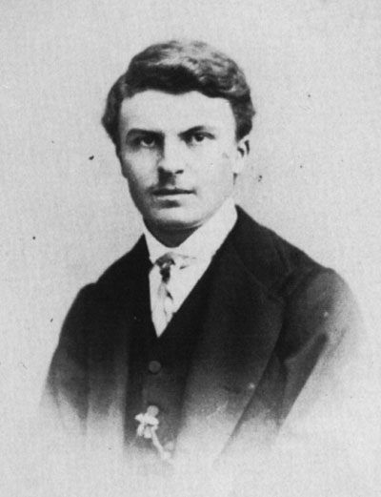
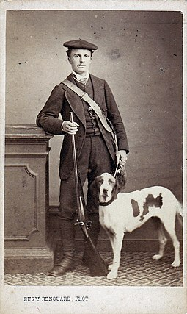
LES IMAGES

Slide 6


